Slide 2
PNSF
Programa Nacional de Suplementação de Ferro

Slide 3
PNSF
Portaria nº 1555 de 2013
Portaria de Consolidação nº 5, de 28 de setembro de 2017

Slide 4
Uso do sulfato ferroso

Slide 5
Indicação
Crianças entre 6 e 24 meses
Gestantes ao iniciarem o pré-natal
Mulheres até 3 meses do pós-parto
Mulheres com aborto até 3 meses pós-parto

Slide 6
Fórmula farmacêutica
Xarope
5 mg/ml
Solução oral
Comprimido
40 mg
25 mg/ml

Slide 7
Profilaxia para crianças
Tratamento a partir de 6 meses de idade até 2 anos
O tratamento é feito por 3 meses, seguidos de 3 meses sem tratamento
Tratamento com xarope de 5mg/ml é de 2,5 ml por dia
Tratamento com solução oral de 25mg/ml é de 10 gotas por dia

Slide 8
Profilaxia para gestantes e puérperas
Tratamento diário de 40 mg, um comprimido por dia a partir do início da gestação
Tratamento diário até 3 meses do pós-parto de 1 comprimido de 40 mg
Tratamento diário até 3 meses do pós-aborto de 1 comprimido de 40 mg

Slide 9
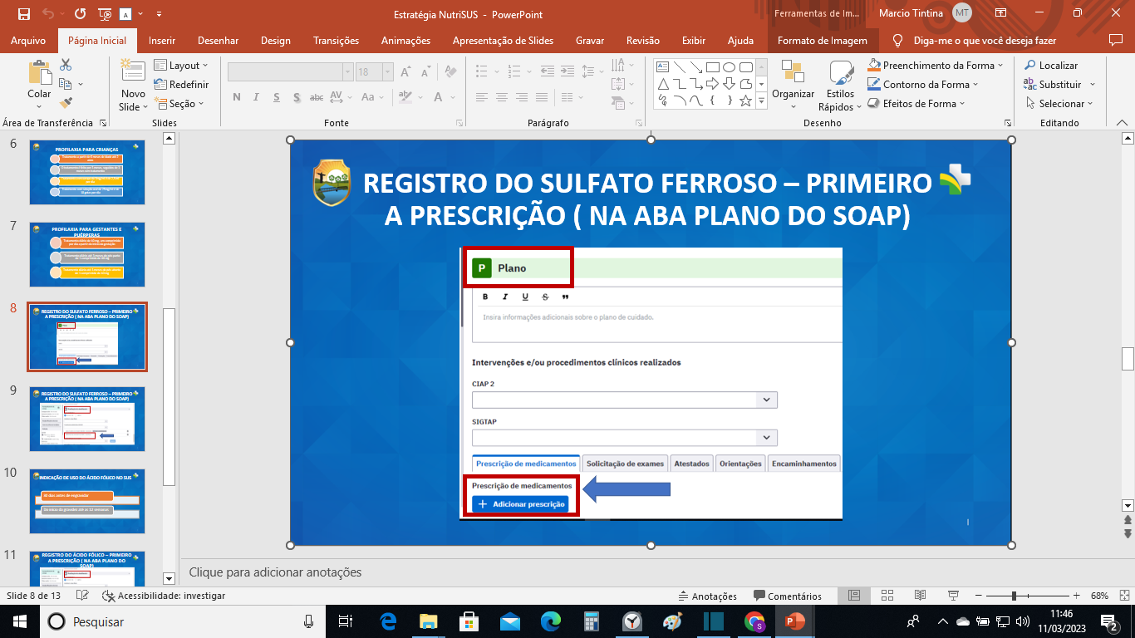
Registro da primeira prescrição do SF no SOAP

Slide 10
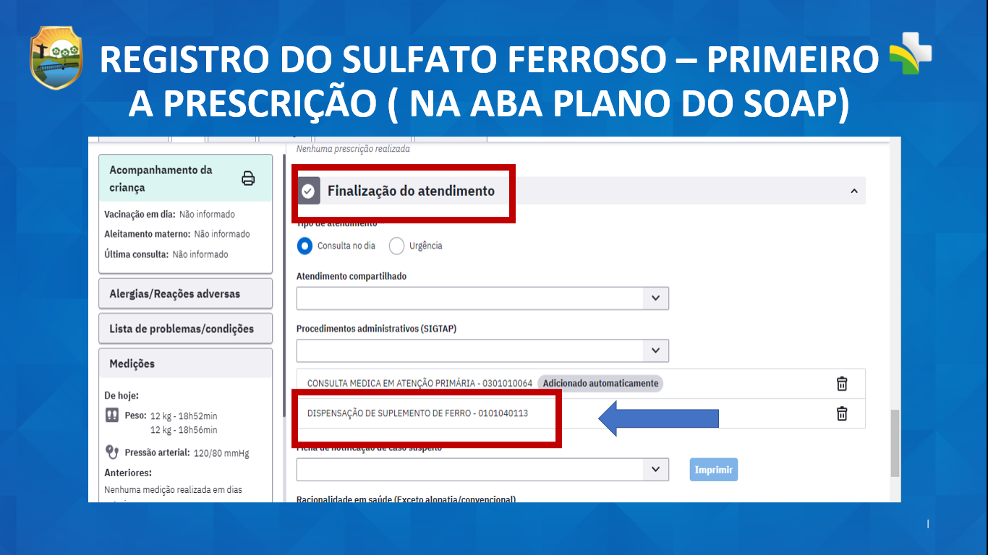
Registro da dispensação do SF

Slide 11
Uso do ácido fólico

Slide 12
Indicação
30 dias antes de engravidar
Do início da gravidez até as 12 semanas

Slide 13
Fórmula farmacêutica
Solução oral
Comprimido
5 mg
0,4 mg/ml

Slide 14
Registro da primeira prescrição do AF no SOAP

Slide 15
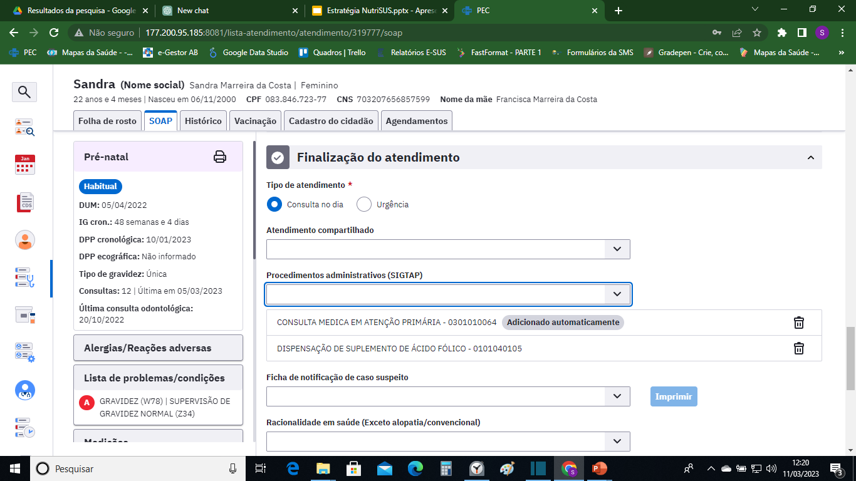
Registro da dispensação do AF

Slide 16
Vitamina A

Slide 17
Vitamina A
A vitamina A deve ser administrada após os 6 meses de vida
A cada 6 meses se administra uma dose de vitamina A
De 6 meses a 11 meses 100.000 UI
De 12 meses até 59 meses 200000 UI
Pode ser registrado a administração pelo Enfermeiro, Técnico e Médico

Slide 18
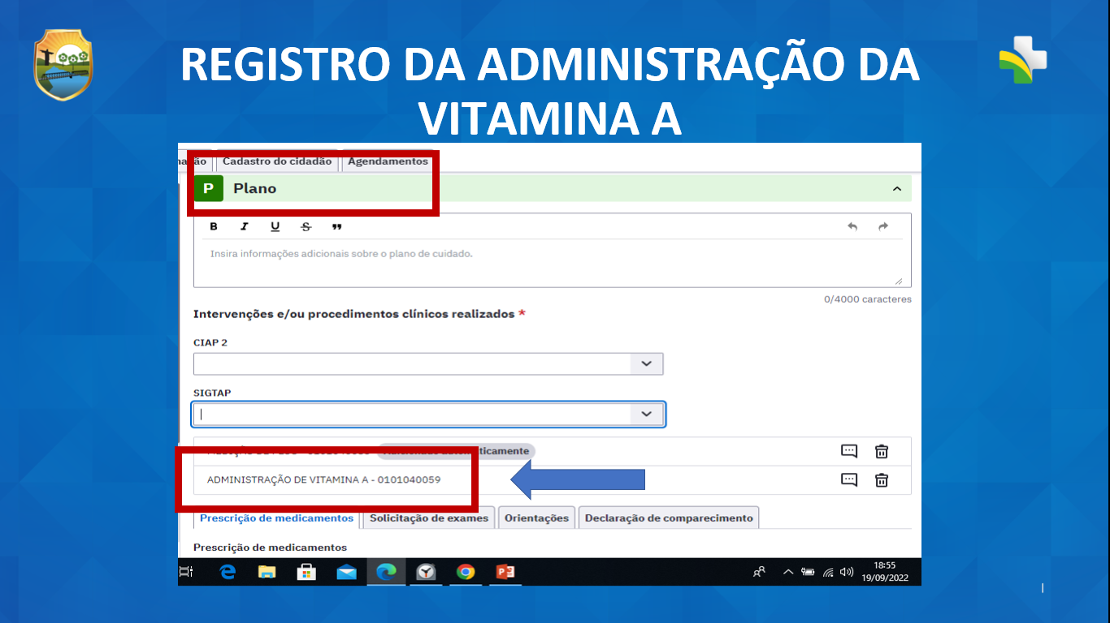
Registro da administração de vitamina A

